Slide 1




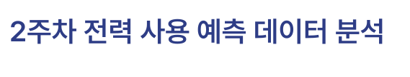

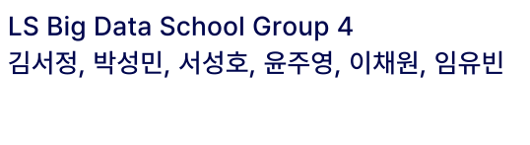

Slide 2

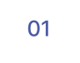

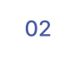

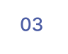

문제정의
프로젝트 주제 및 배경
주요 기능
최대전력제어시스템 소개
기대효과
공공기관, 산업체 사례

Slide 3
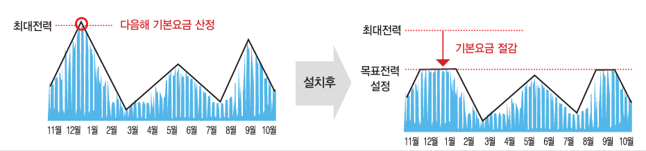
프로젝트 필요성
[우리나라의 전기요금 제도]
일반 가정 대상의 쓰는 만큼 내는 누진요금제(저압전력) + 고압전력사용자 대상의 기본요금 피크연동 요금제
피크요금제 적용대상인 고압전력자의 경우, 하절기(7~9월), 동절기(12~2월) 중 가장 높은 최대전력을 기준으로 12개월 간의 전기기본요금을 산정한다.
Notes:
이 그래프는 15번 건물의 주중 전력 사용량을 보여줍니다. 그래프를 보시면, 주중 오전 5시에서 7시 사이에 피크 시간대에 전력 소비가 급격히 증가하는 것을 확인할 수 있습니다.
이러한 피크 시간대의 높은 전력 소비는 전력망에 큰 부담을 주며, 전력 공급의 안정성을 저해합니다.
피크 시간대의 전력 소비가 높아지면 불필요한 전력 사용으로 인해 낭비가 심해지고 전기 요금도 함께 상승합니다.
따라서, 우리는 이런 문제를 해결하기 위해 지능형 에너지 관리 소프트웨어를 개발하여 에너지 비용을 절감하고 소비 효율을 극대화하고자 합니다.
[성호]
이 그래프는 15번 건물의 주중 전력 사용량을 보여줍니다. 그래프를 보시면, 주중 오전 5시에서 7시 사이에 피크 시간대에 전력 소비가 급격히 증가하는 것을 확인할 수 있습니다.
이러한 피크 시간대의 높은 전력 소비는 단순히 비용 문제를 넘어 전력망에 심각한 부담을 주며, 전력 공급의 안정성을 저해합니다.
이는 전력망의 과부하로 이어질 수 있으며, 결국 전력 공급 중단과 같은 심각한 결과를 초래할 수 있습니다.
피크 시간대의 전력 소비가 높아지면 불필요한 전력 사용으로 인해 에너지 낭비가 심화되고, 이는 경제적 손실로 이어집니다.
또한, 전기 요금도 급격히 상승하여 가정과 기업 모두에게 재정적인 부담을 가중시킵니다.
따라서, 우리는 이러한 문제를 해결하기 위해 지능형 에너지 관리 소프트웨어를 개발하고자 합니다.
이 소프트웨어는 에너지 비용을 절감하고 소비 효율을 극대화함으로써 전력망의 안정성을 확보하고, 경제적 부담을 줄이는 데 기여할 것입니다.

Slide 4
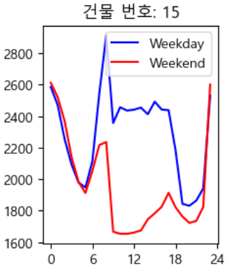
배경 및 목적
예시 ) 15번 건물의 주중 전력사용량
주중 오전 5-7시 사이 피크 시간대에 전력소비가 급격히 증가하는 것을 알 수 있음
이러한 피크 시간대의 높은 전력 소비는 전력망에 큰 부담을 주고, 전력 공급의 안정성을 저해함
피크 시간대의 전력 소비가 높아지면 불필요한 전력사용으로 낭비가 심해지고 전기요금도 함께 상승함
Notes:
이 그래프는 15번 건물의 주중 전력 사용량을 보여줍니다. 그래프를 보시면, 주중 오전 5시에서 7시 사이에 피크 시간대에 전력 소비가 급격히 증가하는 것을 확인할 수 있습니다.
이러한 피크 시간대의 높은 전력 소비는 전력망에 큰 부담을 주며, 전력 공급의 안정성을 저해합니다.
피크 시간대의 전력 소비가 높아지면 불필요한 전력 사용으로 인해 낭비가 심해지고 전기 요금도 함께 상승합니다.
따라서, 우리는 이런 문제를 해결하기 위해 지능형 에너지 관리 소프트웨어를 개발하여 에너지 비용을 절감하고 소비 효율을 극대화하고자 합니다.
[성호]
이 그래프는 15번 건물의 주중 전력 사용량을 보여줍니다. 그래프를 보시면, 주중 오전 5시에서 7시 사이에 피크 시간대에 전력 소비가 급격히 증가하는 것을 확인할 수 있습니다.
이러한 피크 시간대의 높은 전력 소비는 단순히 비용 문제를 넘어 전력망에 심각한 부담을 주며, 전력 공급의 안정성을 저해합니다.
이는 전력망의 과부하로 이어질 수 있으며, 결국 전력 공급 중단과 같은 심각한 결과를 초래할 수 있습니다.
피크 시간대의 전력 소비가 높아지면 불필요한 전력 사용으로 인해 에너지 낭비가 심화되고, 이는 경제적 손실로 이어집니다.
또한, 전기 요금도 급격히 상승하여 가정과 기업 모두에게 재정적인 부담을 가중시킵니다.
따라서, 우리는 이러한 문제를 해결하기 위해 지능형 에너지 관리 소프트웨어를 개발하고자 합니다.
이 소프트웨어는 에너지 비용을 절감하고 소비 효율을 극대화함으로써 전력망의 안정성을 확보하고, 경제적 부담을 줄이는 데 기여할 것입니다.

Slide 5
프로젝트 필요성
피크요금제 적용대상인 고압전력자의 경우, 하절기(7~9월), 동절기(12~2월) 중 가장 높은 최대전력을 기준으로 12개월 간의 전기기본요금을 산정하기 때문에 시설 내 부하를 실시간으로 관리, 제어할 수 있는 최대전력관리 시스템이 필요하다.
전기요금 : 기본요금 (피크전력 기준) + 사용요금 ·최대전력관리장치
Notes:
여기 보시면, 설치 전후의 전력 사용 패턴을 비교한 그래프가 있습니다. 왼쪽 그래프는 설치 전으로, 최대 전력이 높을 때 다음 해의 기본 요금이 설정됩니다. 이 경우 전력 사용 피크가 높아져 불필요한 전기 요금이 발생하게 됩니다.
우리는 이러한 문제를 해결하기 위해 최대 전력 관리 시스템을 제안합니다.
오른쪽 그래프를 보시면, 목표 전력을 설정하여 피크를 낮추고 기본 요금을 절감할 수 있습니다. 우리나라의 전기 요금 제도를 살펴보면, 일반 가정 대상은 누진요금제(저압전력)가 적용되며, 고압전력 사용자 대상은 기본 요금과 피크 연동 요금제가 적용됩니다. 특히 고압전력자의 경우, 하절기와 동절기에 최대 전력을 기준으로 12개월 간의 전기 기본 요금이 산정됩니다. 따라서, 시설 내 부하를 실시간으로 관리하고 제어할 수 있는 최대 전력 관리 시스템이 필수적입니다.

Slide 6
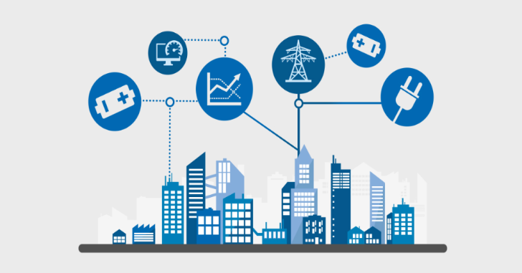
프로젝트 주제
“에너지 효율은 높히고, 전기 요금은 낮추고”
에너지 수요처 내 최대전력(Peak)을 관리하는 SW로서, 고객이 설정한 목표전력에 따라 연동된 에너지소비 부하와 설비를 자동으로 제어·관리하여 에너지비용 절감과 소비효율을 극대화하는
“지능형 에너지관리 소프트웨어”
Notes:
저희 조의 프로젝트 목표는 에너지 수요처 내 최대 전력(Peak)을 관리하는 소프트웨어(SW)를 개발하는 것입니다.
이 소프트웨어는 고객이 설정한 목표 전력에 따라 연동된 에너지 소비 부하와 설비를 자동으로 제어·관리하여 에너지 비용 절감과 소비 효율을 극대화하는 지능형 에너지 관리 솔루션을 제공합니다.
이를 통해 효율적인 에너지 사용을 촉진하는 비즈니스 모델을 제시했습니다.

Slide 7
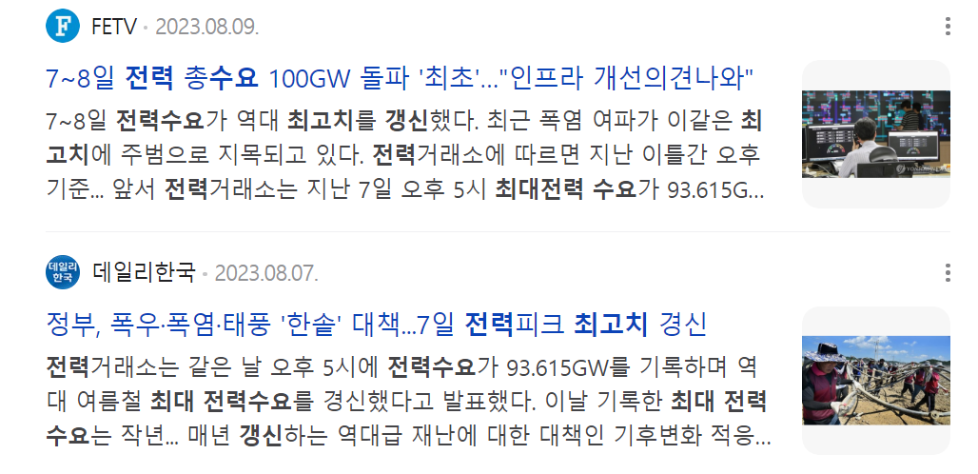
배경 및 목적
설치 시 수용가와 공급자의 이점
! 수용가는 최대 전력이 찍히는 순간에 목표 전력으로 조절해 다음 해 기본 요금을 절감
! 공급자는 전기 사용량이 몰리는 하절기/동절기에 전력예비율을 확보 가능

Slide 8



배경 및 목적
클라이언트 :
“에너지사용량, 비용 절감과 에너지소비효율 극대화를 원하는 고객”
ex ) 고압전력사용처(공공기관, 학교, 대형빌딩, 산업체, 병원, 각종 편의시설 등)

Slide 9
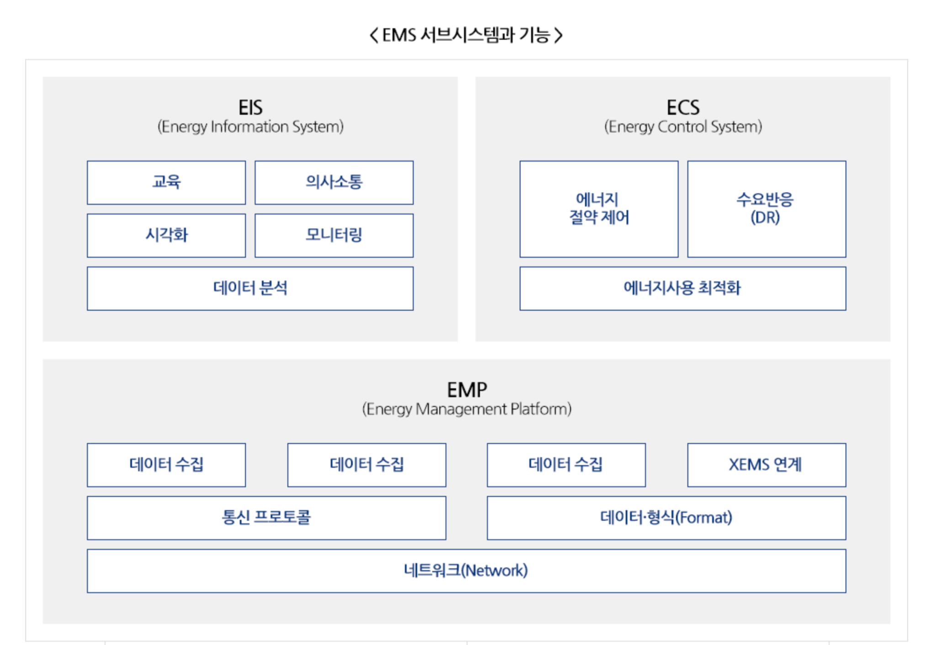
소프트웨어 기반 에너지관리시스템(EMS) 소개
에너지 관리 시스템(EMS)란?
건물 및 산업체의 효율적인 에너지 관리를 위하여 에너지 관련 시스템의 운전 상태를 분석/평가하여, 최적화된 에너지 관리 방안을 제공하기 위하여 계측/제어/관리/운영 등을 통합된 시스템으로 서비스를 제공한다.
최적화된 에너지 관리 방안을 도출하기 위해 에너지 진단을 실시하고, 필요한 시스템을 구축하고, 운전 Data를 수집 분석하여 주기적인 보고서를 제출한다.
Notes:
EMS(에너지 관리 시스템) 서비스 시스템은 에너지 정보를 관리하고 최적화하는 세 가지 주요 모듈로 구성됩니다:
EIS (Energy Information System): 에너지 사용 데이터를 시각화하고 분석하며 교육과 소통을 지원하는 시스템.
ECS (Energy Control System): 에너지 절약과 수요반응을 제어하여 에너지 사용을 최적화하는 시스템.
EMP (Energy Management Platform): 다양한 소스에서 데이터를 수집하고 관리하여 에너지 관리 시스템과 연계하는 플랫폼.
EMS는 건물 및 산업체의 효율적인 에너지 관리를 위하여 에너지 관련 시스템의 각종 정보를 수집한 다음 운전 상태를 분석, 평가하여 최적화된 에너지 관리 방안을 제공하기 위하여 계측/제어/관리/운영 등을 통합된 시스템으로 서비스를 제공합니다.
저희가 제안하는 EMS는 소프트웨어 기반으로, 기존의 하드웨어 중심 EMS와 차별화됩니다. 소프트웨어 기반 EMS는 설치와 유지보수가 용이하며, 유연성과 확장성이 뛰어납니다.
최적화된 에너지 관리 방안을 도출하기 위하여 건물 및 산업체에서 수집한 데이터롤 바탕으로 분석을 실시하고, ~에 대해 주기적인 보고서를 제출합니다.

Slide 10
최대전력관리장치 주요 기능
목표전력관리
실시간 전력 사용량 계측 및 관리
무선부하관리
재실 유무에 따른 냉난방기, 조명 등의 부하 자동 차단
다양한 기기 연동
주요 회사 제품과의 호환성
스케줄링 및
리포트 기능
에너지 사용량 비교 분석 및 최적의 에너지 사용 전략 제공

Slide 11
기대효과
비용절감
앱기반 관리기능
피크 전력을 일별, 월별, 연별로 체크하여 사용 전력이 목표를 넘지 않도록 부하를 제어함으로써 에너지 비용 절감
장치 운영을 위한 전용 PC 필요없이 실시간 전력현황 모니터링 및 제어 가능
직관적인 UI 제공 및 제어 현황 시각화
전력 사용 분산
전력 공급 안정성 향상
수요 예측 데이터를 바탕으로 소비자들이 전력 사용을 분산시키도록 유도
수요 급증으로 인한 과부하를 미리 파악하여 적절한 대응책을 마련함으로써 정전 위험을 줄일 수 있습니다.

Slide 12
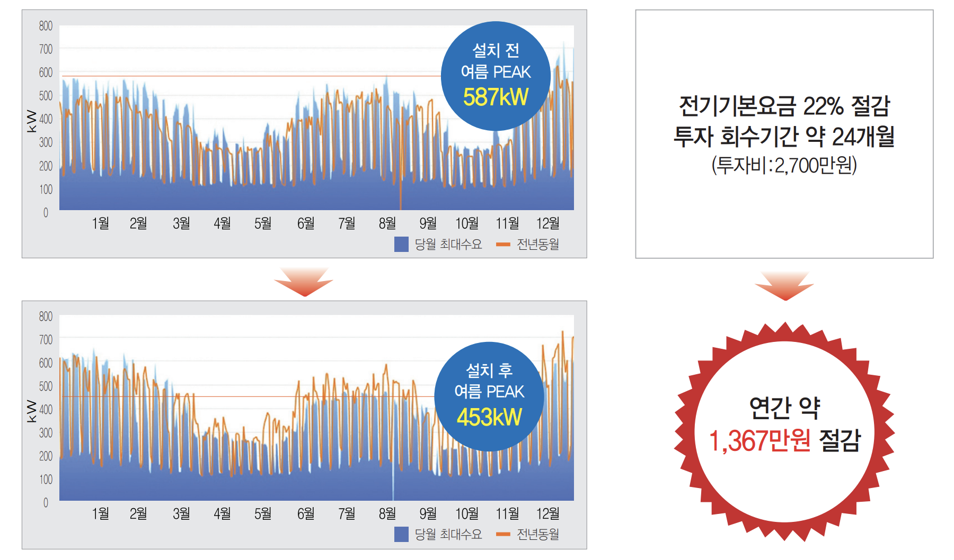
소프트웨어 적용 사례 및 에너지 절감 효과 예측
공공기관 사례

Slide 13
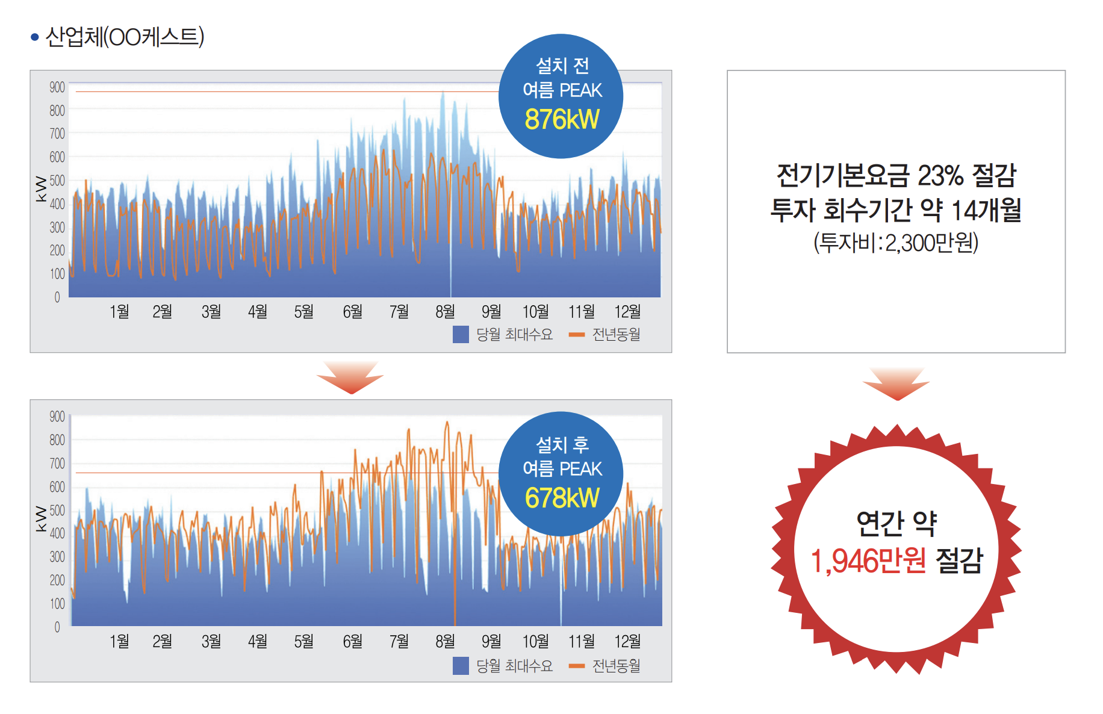
소프트웨어 적용 사례 및 에너지 절감 효과 예측
산업체 사례

Slide 14
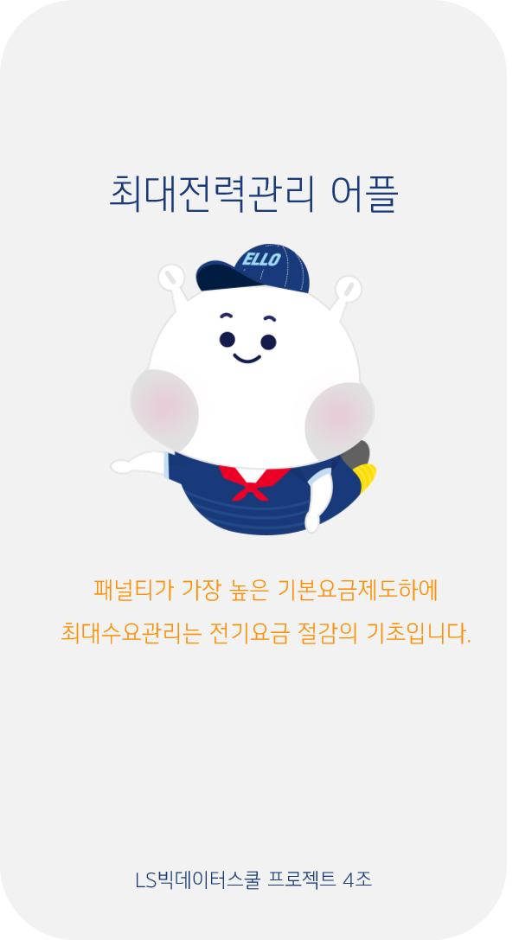
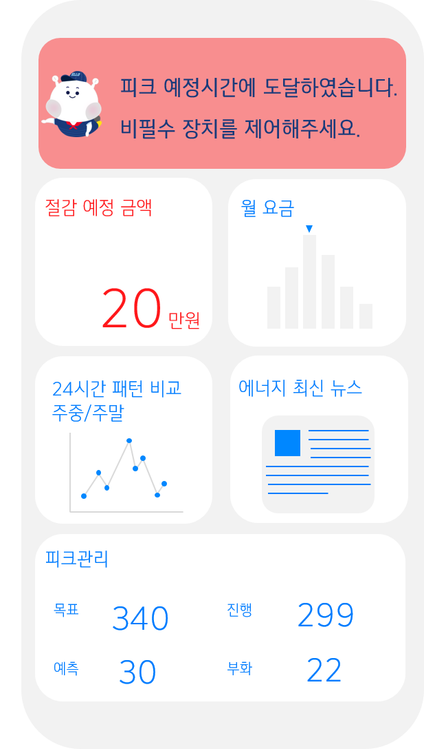
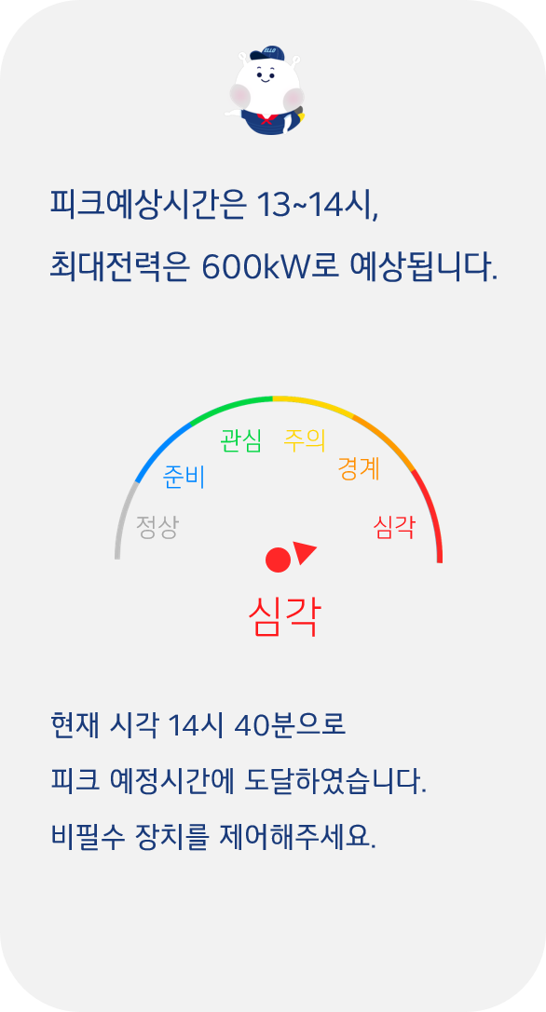
어플리케이션 UI

Slide 15












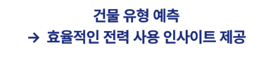
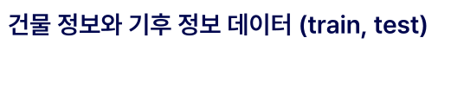

앞으로의 계획

Slide 16



